Slide 1
텍스트 감성 분석 모델 구축
Deep Learning Model using Bidirectional LSTM
컴퓨터소프트웨어학과
분류 모델: Positive / Neutral / Negative
응웬뚜린/202404042

Slide 2



프로젝트 개요 및 핵심 목표
연구 배경 및 목표
배경 및 필요성
프로젝트 목표
핵심 수행 내용
텍스트 감성 분석 수요: 소셜 미디어 텍스트에서 감성 정보 추출 필요성 증가
Bi-LSTM 감성 분류기: TensorFlow/Keras 기반 3-Class (Positive/Neutral/Negative) 구축.
양방향 문맥 학습: 문장의 전후 맥락을 함께 학습하여 감정 분류 수행.
과적합(Overfitting) 제어: SpatialDropout1D, L2 규제, EarlyStopping 통합 적용.
실전 검증: Test Dataset 평가 및 실제 입력 문장 감성 예측 테스트 완료.

Slide 3
2. 데이터셋
전체 데이터
원본 Train
원본 Test
59,899
45,615
12,284
train + validation + test
Validation
클래스
CLASS DISTRIBUTION
2,000
3
Positive (Label 2)
Neutral (Label 1)
0 / 1 / 2
Negative (Label 0)
[데이터 재분할 상세 및 정합성 설명]
원본 데이터 구성 · 총 59,899개
• Train 45,615개 / Validation 2,000개
• Test 12,284개
통합 및 재분할 배경
• Validation 2,000개가 상대적으로 작아 전체 통합
• 59,899개를 Stratified 80:20으로 재분할
최종 분할 및 Validation 출처
• Train 47,919개 / Test 11,980개
• Train 내 10%(약 4,792개)를 학습 시 동적 분리
3

Slide 4
3. 감정 라벨 및 데이터 분포
Label 0
Negative
11,377 samples
Label 1
Neutral
27,479 samples
Label 2
Positive
21,043 samples
print(df["label"].value_counts().sort_index())
[클래스 불균형(Class Imbalance) 분석]
• 데이터 비율: Neutral(45.9%) > Positive(35.1%) > Negative(19.0%)
• Neutral·Positive가 80% 이상을 차지해 모델이 Neutral 쪽으로 편향될 수 있으며, Negative 데이터는 상대적으로 부족함.
• train_test_split의 'stratify' 옵션으로 분할 전후 클래스 비율을 동일하게 유지함.
4

Slide 5
4. 데이터 분할 및 텍스트 전처리
Training
Testing
Max Length
47,919
11,980
64
80% · 학습 시 10% Validation 동적 분리
20%
padding / truncating
train_test_split(
df,
test_size=0.20,
random_state=42,
stratify=df["label"]
)
Tokenizer(num_words=10000, oov_token="<OOV>")
pad_sequences(
..., maxlen=64,
padding="post", truncating="post"
)
5

Slide 6
5. 딥러닝 모델 구조
Input
Integer sequence
(max length 64)
Embedding
vocab 10,000
output dim 128
SpatialDropout1D
rate = 0.2
Bidirectional LSTM
64 units
dropout = 0.2
Dense
32 units
ReLU + L2
Dropout
rate = 0.4
Output
3 units
Softmax
model.compile(
optimizer=Adam(learning_rate=0.0005),
loss="sparse_categorical_crossentropy",
metrics=["accuracy"]
)
6

Slide 7
6. 모델 학습 설정
Epochs
Batch Size
Validation Split
Optimizer
10
64
10%
Adam
EarlyStopping 적용
from training data
LR 0.0005
EarlyStopping(
monitor="val_loss",
patience=3,
restore_best_weights=True
)
epochs = 10
batch_size = 64
history = model.fit(
X_train_padded, y_train,
validation_split=0.1,
callbacks=[early_stop]
)
7

Slide 8
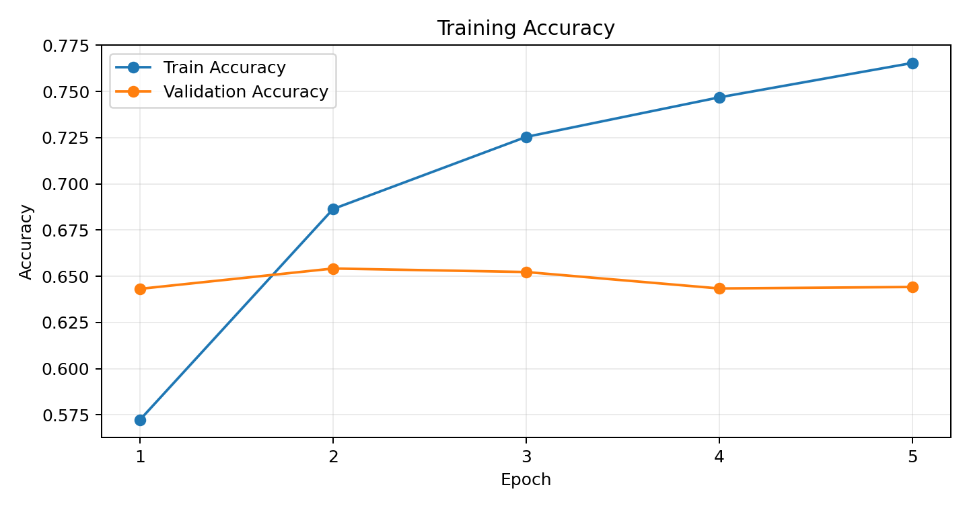
7. 학습 결과 — Accuracy
Epoch | Train | Val
1 | 0.5724 | 0.6432
2 | 0.6864 | 0.6542
3 | 0.7254 | 0.6523
4 | 0.7468 | 0.6434
5 | 0.7654 | 0.6442
[과적합(Overfitting) 현상 분석]
• Epoch 2 이후 Train Acc는 57.24%→76.54%로 증가했지만 Validation Acc는 64.42%에 머물러 격차가 확대됨.
• 원인: 트위터 텍스트의 노이즈와 사전 학습되지 않은 Embedding 레이어의 약 128만 개 파라미터가 학습 데이터에 과도하게 적합됨.
8

Slide 9
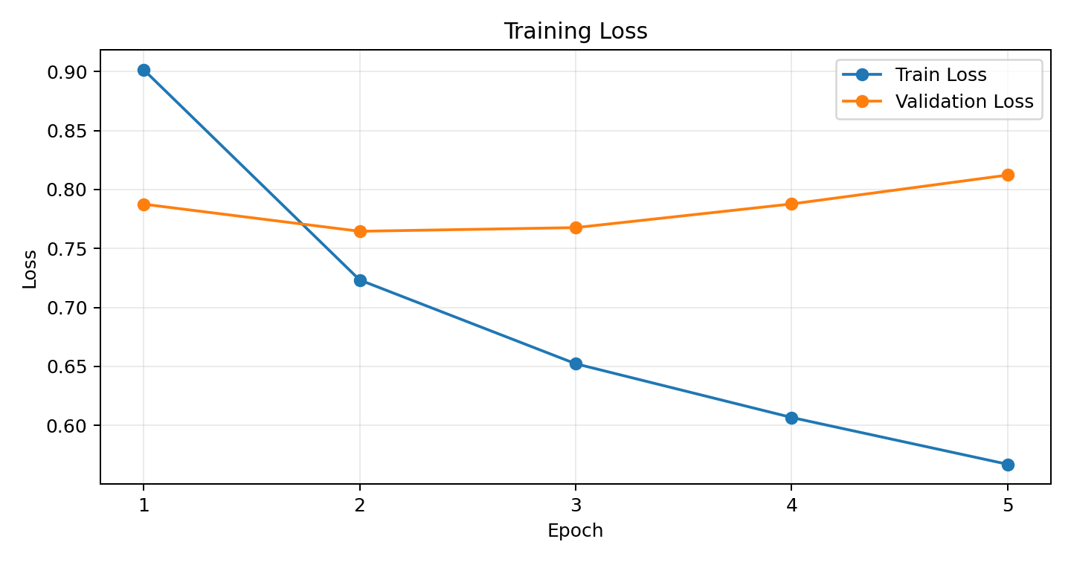
8. 학습 결과 — Loss
Epoch | Train | Val
1 | 0.9017 | 0.7876
2 | 0.7233 | 0.7646
3 | 0.6522 | 0.7677
4 | 0.6066 | 0.7878
5 | 0.5669 | 0.8123
[과적합 조치 및 EarlyStopping 역할]
• Train Loss는 0.9017→0.5669로 계속 감소했지만 Validation Loss는 Epoch 2의 0.7646 이후 0.8123까지 증가함.
• EarlyStopping(patience=3, restore_best_weights=True)이 검증 손실 최저점인 Epoch 2의 가중치를 자동 복원해 최종 평가에 사용함.
9

Slide 10
9. 테스트 데이터 평가
Test Loss
Test Accuracy
0.7462
66.86%
20% test dataset
model.evaluate()
test_loss, test_accuracy = model.evaluate(
X_test_padded, y_test, verbose=0
)
10

Slide 11
10. Sample Prediction
Sample: "I absolutely love this product! It works amazingly well."
Positive Score
79.93%
Sample: "The meeting was held as scheduled, and everything went normally."
Neutral Score
75.73%
Sample: "The service was terrible and I will never use it again."
Negative Score
70.58%
※ 공식 테스트 데이터(20%) 평가와 별도로, 추가 샘플에 대한 예측 결과입니다.
11

Slide 12
11. 한계점 및 향후 개선 방향
[현재 모델의 한계점]
1. 단순 정수 인코딩 및 스크래치 임베딩
사전 학습(Pre-trained) 임베딩을 사용하지 않아 단어 간 의미론적 유사도 반영에 한계가 있음.
2. 클래스 불균형 영향
Negative 데이터 수가 적어 미묘한 부정 표현에 대한 예측 신뢰도가 다소 낮음.
[향후 개선 방향]
1. Pre-trained Language Model 도입
BERT, RoBERTa(Twitter-RoBERTa) 등 Transformer 기반 모델로 전이 학습(Transfer Learning) 적용 시 70% 이상의 정확도 기대.
2. 손실 함수 개선
불균형 해소를 위해 'class_weight' 적용 또는 Focal Loss 활용.
3. 세부 평가 지표 추가
단순 Accuracy 외에 F1-Score(Macro/Weighted) 및 Confusion Matrix를 통한 정밀 평가.
12

Slide 13
12. 느낀 점 및 참고자료
[느낀 점 및 배운 점]
1. 딥러닝 자연어 처리 파이프라인의 전 과정 이해
텍스트 토큰화, 시퀀스 패딩부터 Bi-LSTM 모델 구축, 하이퍼파라미터 튜닝까지 전체 실무 워크플로우를 직접 구현하며 이해도를 크게 높일 수 있었습니다.
2. 과적합 방지 기법의 중요성 체감
이론으로만 접했던 SpatialDropout1D, L2 규제, EarlyStopping이 실제 훈련 손실을 통제하는 과정을 모니터링하며 정규화(Regularization) 기법의 필요성을 깊이 체감했습니다.
3. 모델 아키텍처의 한계와 발전 방향 인식
LSTM 계열 모델이 문맥 파악에 우수하지만, 소셜 텍스트의 복잡한 뉘앙스를 완벽히 포착하기 위해서는 향후 사전 학습된 Transformer 모델(BERT 등)의 활용이 필수적임을 깨달았습니다.
4. AI 도구 활용에 대한 고찰
Google Gemini와 ChatGPT를 활용하여 전처리 로직 및 디버깅 시간을 단축할 수 있었으나, 모델 구조 설계와 결과 분석은 본인의 주도적 검증이 반드시 필요함을 배웠습니다.
[참고자료 (References)]
1. Barbieri, F., et al. (2020). “TweetEval: Unified Benchmark and Comparative Evaluation for Tweet Classification.” Findings of EMNLP 2020.
Dataset URL: https://huggingface.co/datasets/cardiffnlp/tweet_eval
2. Hochreiter, S., & Schmidhuber, J. (1997). “Long Short-Term Memory.” Neural Computation, 9(8), 1735–1780.
3. Schuster, M., & Paliwal, K. K. (1997). “Bidirectional recurrent neural networks.” IEEE Transactions on Signal Processing, 45(11), 2673–2681.
4. TensorFlow & Keras Official Documentation:
https://www.tensorflow.org/api_docs
※ 본 과제 작성 및 코드 구현, 결과 분석 과정에서 Google Gemini 및 ChatGPT를 활용하였습니다.
13

